Slide 1
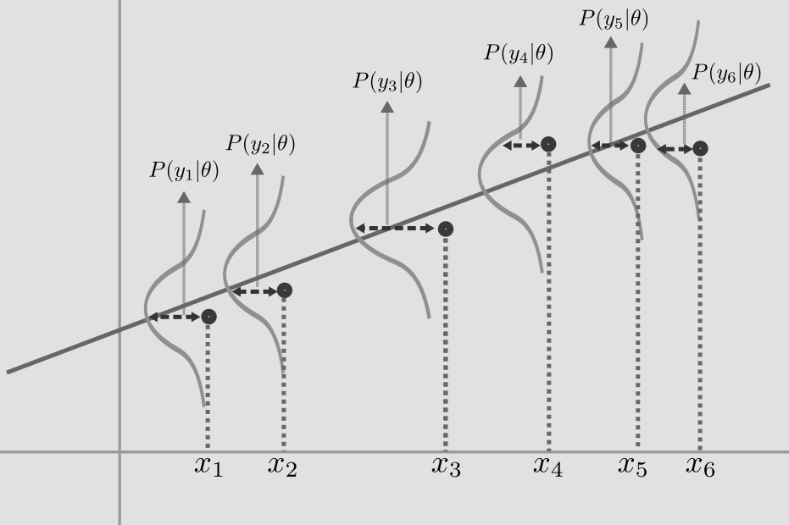
PROBABILIDADE
HÉLITON R. TAVARES
MOMENTOS
ESPERANÇA CONDICIONAL
FUNÇÕES AUXILIARES

Slide 2
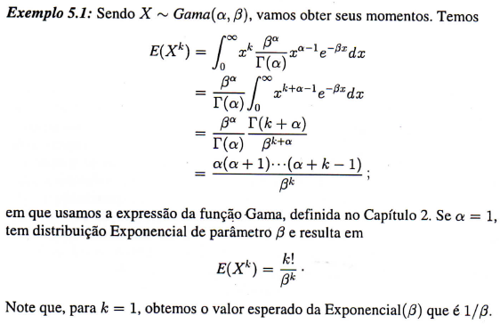
Definição de Momento:
Se $X$ é SIMÉTRICA em torno de $a$ e $E\left(X\right)$ existe, então $Y_{1}=X−a$ e $Y_{2}=−(X−a)$ têm a mesma distribuição, simétricas em torno do zero. Segue que $E\left(X−a\right)=0,$ daí $E\left(X\right)=a.$
Se $X$ é SIMÉTRICA e $k$ for ímpar, então ${\left(X−a\right)}^{k}$ e ${\left[−\left(X−a\right)\right]}^{k}$ têm a mesma distribuição, simétricas em torno do zero. Segue que $E{\left(X−a\right)}^{k}=0.$

Slide 3
Definição de Variância e Desvio Padrão
Definição: Sendo $\left|μ\right|<∞$, definimos Variância de X por
X=rnorm(10000)
var(X)
a=2; b=5
Y=a*X+b
var(Y)
a^2*var(X)
$$Var\left(X\right)=σ^{2}=E[{\left(X−μ\right)}^{2}]$$
A raiz quadrada da variância é denominada de desvio-padrão.

Slide 4
Definição de Variância e Desvio Padrão
X=rnorm(10000)
var(X)
mean(X^2)-(mean(X))^2
mean(X*(X-1)) + mean(X) - (mean(X))^2

Slide 5
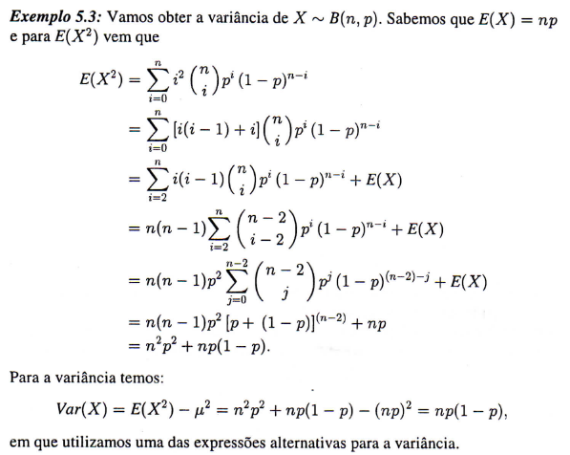
Binomial
n=10; p=.5
X=rbinom(10000, n, p)
mean(X)
var(X)
mean(X^2)-(mean(X))^2
lambda=1
X=rpois(10000, lambda)
mean(X)
var(X)
mean(X^2)-(mean(X))^2

Slide 6
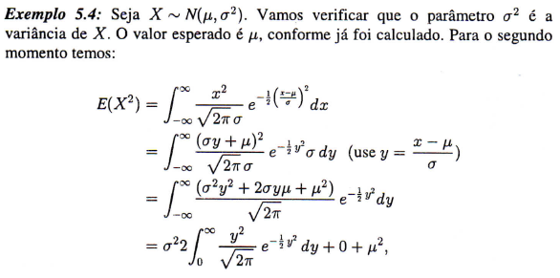
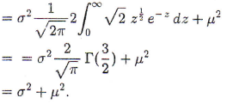
N($μ,σ^{2}$)
mu=5; sigma=2
X=rnorm(10000, mu, sigma)
mean(X)
var(X)
mean(X^2)-(mean(X))^2

Slide 7
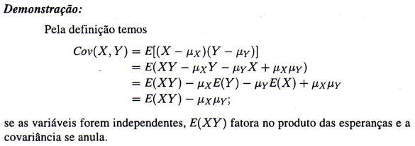
Covariância: Relação LINEAR entre variáveis
$$Cov\left(X,Y\right)=Cov(Y,X)$$
$$Cov\left(X,X\right)=Var(X)$$
Unidade de medida (um): um(X) $×$ um(Y)
library(MASS)
X = mvrnorm(100000, mu = c(0, 0), Sigma = matrix(c(1, .5, .5, 1), 2))
colMeans(X)
cov(X)

Slide 8
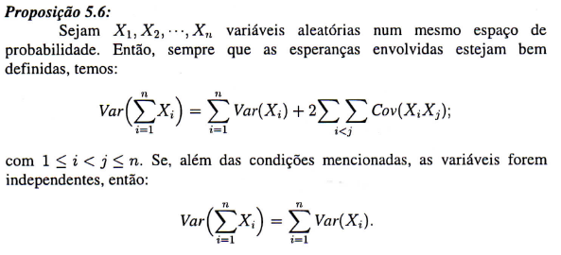
Propriedades da Cov()
p=.5
X=rbinom(10000, 1, p)
X=matrix(X,1000,10)
colMeans(X)
var(X)
round(var(X),3)
diag(var(X))
sum(diag(var(X)))
Y=rowSums(X)
var(Y)
$$Var\left(\sum_{i=1}^{n}{X_{i}}\right)=\sum_{i=1}^{n}{\sum_{j=1}^{n}{{Cov(X}_{i},X_{j})}}$$

Slide 9
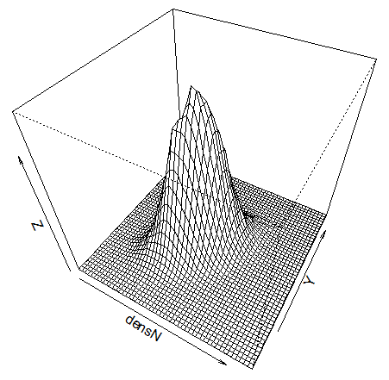
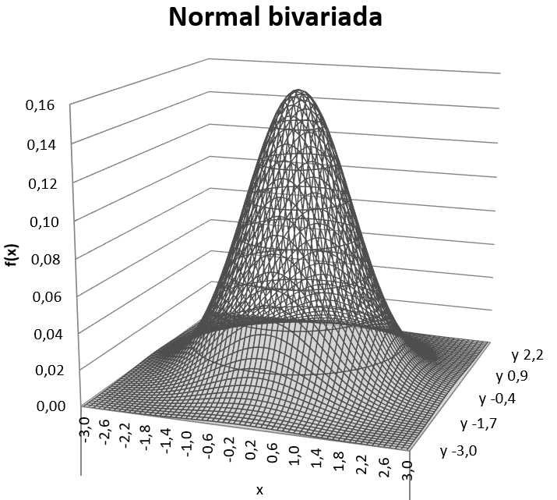
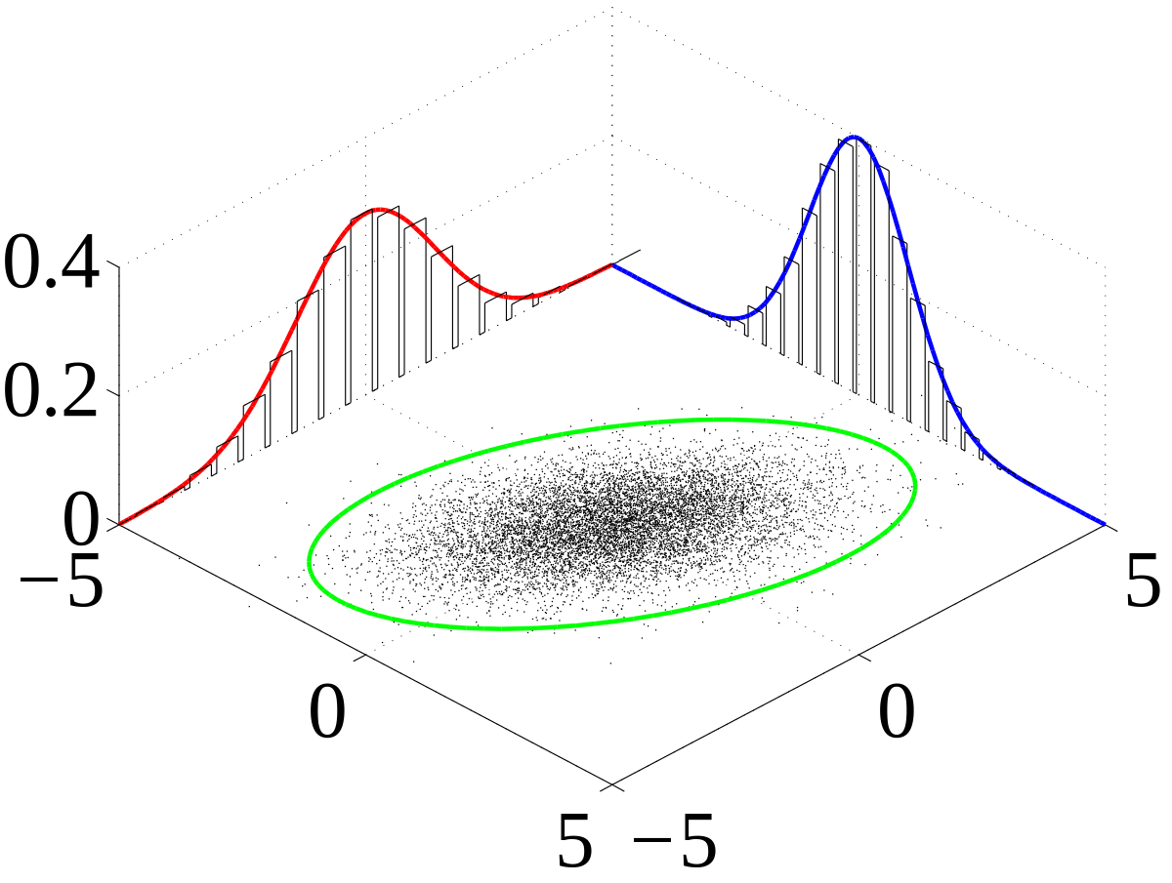
Distribuição Normal Multivariada
library(MASS)
mu = c(0, 0)
Sigma = matrix(c(1, .5, .5, 1), 2)
X = mvrnorm(100000, mu, Sigma)
colMeans(X)
cov(X)
densN = kde2d(X[,1], X[,2], n = 50)
persp(densN, phi = 45, theta = 30)

Slide 10
Coeficiente de Correlação: $ρ$
rho=.5 # Correlacao
sigma=100 # Desvio-padrao
r=4 # Numero de Areas
mu=rep(500,r)
I4=diag(1,r,r)
J4=matrix(1,r,r)
R=rho*J4 + (1-rho)*I4
Sigma=sigma^2*R
X = mvrnorm(10000, mu, Sigma)
colMeans(X)
var(X)
sqrt(diag(var(X)))
Y=rowSums(X)/4 # media Geral
mean(Y)
sd(Y)
sqrt((1+3*rho)*sigma^2/4) # DP(Y)

Slide 11
ENEM: 4 áreas (CN, CH, LC, MT)
rho=.5 # Correlacao
sigma=100 # Desvio-padrao
r=4 # Numero de Areas
mu=rep(500,r)
I4=diag(1,r,r)
J4=matrix(1,r,r)
R=rho*J4 + (1-rho)*I4
Sigma=sigma^2*R
X = mvrnorm(10000, mu, Sigma)
colMeans(X)
var(X)
sqrt(diag(var(X)))
Y=rowSums(X)/4 # media Geral
mean(Y)
sd(Y)
sqrt((1+3*rho)*sigma^2/4) # DP(Y)
$X_{1},X_{2},X_{3},X_{4}$
$X_{i}∼N(500, {100}^{2})$
As notas são correlacionadas!
Nota Geral: ${Y=(X}_{1},X_{2},X_{3},X_{4})/4$
Qual a Média e Variância da Nota Geral?
A correlação é positiva e próxima de 0,5 entre cada par $\left(X_{i}, X_{j}\right)$

Slide 12
PROBABILIDADE
MOMENTOS
ESPERANÇA CONDICIONAL
FUNÇÕES AUXILIARES
HÉLITON R. TAVARES

